Slide 1
!!!ČAS!!!

Slide 2
Satan svolal celosvětový kongres démonů a v úvodním projevu řekl: „Naše situace se zdá být prekérní. Lidé si nastavěli množství kostelů a chrámů, aby měli kam před námi utíkat. Mají také mnoho moudrých knih, některé z nich i o bohu, a dokáží z nich poznávat pravdivou a smysluplnou cestu pro svůj život. My tomu nedokážeme zabránit! Naše věc se zdá být ztracena…“ „Co tedy máme dělat?“ volali démoni. „Nebraňte jim v tom, čemu zabránit nedokážete, ale připravte je o čas,“ pokračoval Satan, „tak, aby prostě neměli čas na podstatné věci. Snažte se, aby byli stále zaneprázdněni nedůležitými prkotinami. Vymyslete spoustu možností jak zaměstnat jejich myšlení.

Slide 3
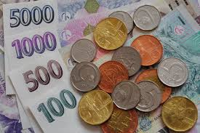
Pokoušejte je, aby utráceli a půjčovali si peníze, aby kvůli tomu v práci trávili víc a víc času, aby pracovali sedm dní v týdnu a nejméně dvanáct hodin denně, a to všechno proto, aby si mohli kupovat zbytečnosti. Přidejte jim k tomu vědomí vlastní důležitosti a nepostradatelnosti - říkejte jim: „Kdo to zachrání, když ne ty? Nikdo to nedokáže tak dobře udělat jako ty!“ A budou pracovat ještě víc a o pracovních věcech budou přemýšlet ve dne i v noci. Zabraňte jim trávit čas s partnery, zabraňte jim věnovat se dětem. Jejich rodiny se rozpadnou a jejich domovy přestanou být útočištěm před pracovním shonem.

Slide 4
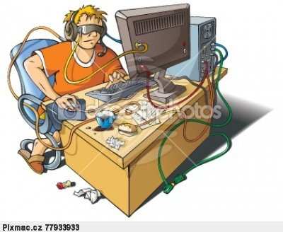
Lákejte je, aby měli doma pořád puštěné rádio, televizi nebo počítač. Dohlédněte, aby v každém obchodě a v každé restauraci pořád vyhrávala hudba. Nuťte je, aby si v každou volnou chvíli strkali sluchátka do uší a ošovhluali si hlavy, aby si i na cestách v autě pořád něco hlučného pouštěli. Dbejte, aby měli u ruky vždycky množství časopisů a novin. Dvacet čtyři hodin denně na ně útočte zbytečnými a hloupými zprávami. Kolem silnic nastavte billboardy, aby je vyrušovaly při řízení. Jejich schránky naplňte reklamami, katalogy, nabídkami slev a služeb zdarma. V časopisech a v televizi jim pořád ukazujte štíhlé modelky a svalnaté modely, aby začali věřit, že tohle je krása a znechutili si své protějšky. Postarejte se, aby byli každý večer tak unavení, aby se nemohli milovat.

Slide 5
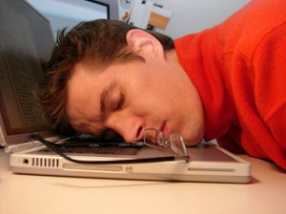
Veďte je k tomu, aby i při odpočinku byli nezřízení, aby se z cest a z rekreací vraceli vyčerpaní. Braňte jim chodit do přírody, vymýšlejte pro ně spoustu možností „aktivního“ odpočinku v zábavních parcích, v multikinech a v hledištích stadiónů. Hlavně je ale stále a bez oddechu zaměstnávejte! To jim naprosto zabrání slyšet hlas moudrosti, který je tichý a nevtíravý.“ Démoni se po Satanově projevu rozletěli po světě a od té chvíle horlivě pracují přesně podle šéfových instrukcí.

